Slide 1
粒子系统-基础参数介绍

Slide 2
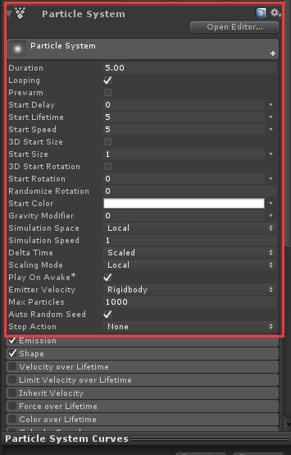
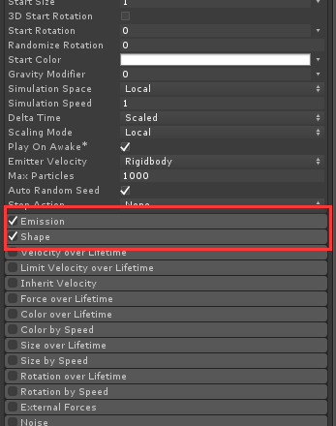
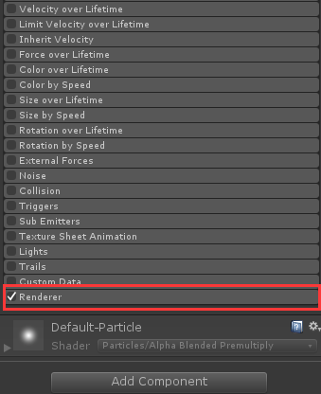

Slide 3
基础参数
参数 | 作用
持续时间 (Duration) | 粒子系统 (Particle System) 发射粒子的持续时间。
循环 (Looping) | 粒子系统 (Particle System) 是否循环。
预热 (Prewarm) | 只可预热循环系统，这意味着，粒子系统 (Particle System) 在游戏一开始时就发射粒子，就像已发射了一个周期的粒子。
初始延迟 (Start Delay) | 粒子系统 (Particle System) 发射粒子之前等待的延迟，以秒为单位。请注意，预热的循环系统不能使用初始延迟。
初始生命 (Start Lifetime) | 粒子存活时间，以秒为单位（请参阅 MinMaxCurve）。
初始速度 (Start Speed) | 粒子发射时的速度（请参阅 MinMaxCurve）。
初始大小 (Start Size) | 粒子发射时的大小（请参阅 MinMaxCurve）。
初始旋转 (Start Rotation) | 粒子发射时的旋转（请参阅 MinMaxCurve）。
初始颜色 (Start Color) | 粒子发射时的颜色（请参阅 MinMaxGradient）。
重力修改器 (Gravity Modifier) | 粒子在存活期间受到的重力影响。
继承速度 (Inherit Velocity) | 控制粒子速率的因素应继承粒子系统 (Particle System) 的转换（对于移动中的粒子系统）。
模拟空间 (Simulation Space) | 模拟本地坐标系或世界坐标系中的粒子系统 (Particle System)。
唤醒时播放 (Play On Awake) | 如果启用该项，粒子系统 (Particle System) 会在其创建时自动开始播放。
最大粒子数 (Max Particles) | 粒子系统 (Particle System) 可发射的最大粒子数量。

Slide 4
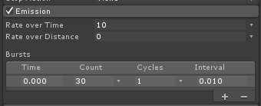
发射模块（Emission）
参数 | 作用
速率 (Rate) | 单位时间 (Time)（每秒）或单位距离 (Distance)（每米）发射的粒子数量（请参阅 MinMaxCurve）。
突发 (Bursts)（仅限时间 (Time) 选项下） | 添加粒子系统 (Particle System) 存续期间发生的粒子爆发。
时间和粒子数量 (Time and Number of Particles) | 指定发射规定数量粒子的时间（在存续期内，以秒为单位）。用“+”和“-”调节爆发数量

Slide 5
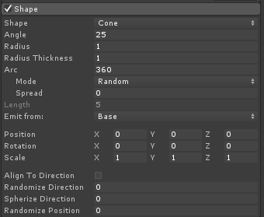
形状模块（Shape）
参数 | 作用
圆锥 (Cone)
角度 (Angle) | 圆锥的角度。如果角度为 0，粒子将在一个方向发射。（也可以在场景视图 (Scene View) 中用手柄操作）。
半径 (Radius) | 发射点的半径。如果值接近零，则将从一点发射。如果值超过 0，将创建一个帽子状的圆锥，粒子从一个圆盘而非一个点发射。（也可以在场景视图 (Scene View) 中用手柄操作）。
长度 (Length) | 发射量的长度。仅从内部 (Volume) 或内部外壳 (Volume Shell) 发出时可用。（也可以在场景视图 (Scene View) 中用手柄操作）。
发射位置 (Emit From) | 确定从哪里发射出。可能的值有底部 (Base)、底部外壳 (Base Shell)、内部 (Volume) 和内部外壳 (Volume Shell)。
随机方向 (Random Direction) | 粒子是在随机方向还是沿着圆锥方向发射？
立方体 (Box)
立方体 X 轴 (Box X) | 立方体 X 轴的缩放。（也可以在场景视图 (Scene View) 中用手柄操作）。
立方体 Y 轴 (Box Y) | 立方体 Y 轴的缩放。（也可以在场景视图 (Scene View) 中用手柄操作）。
立方体 Z 轴 (Box Z) | 立方体 Z 轴的缩放。（也可以在场景视图 (Scene View) 中用手柄操作）。
随机方向 (Random Direction) | 粒子是在随机方向还是沿着立方体 Z 轴方向发射？
网格 (Mesh)
类型 (Type) | 粒子可从顶点 (Vertex)、边 (Edge) 或面 (Triangle) 发射。
网格 (Mesh) | 选择网格 (Mesh) ? 作为发射形状。
随机方向 (Random Direction) | 粒子是在随机方向还是沿着网格表面方向发射？

Slide 6
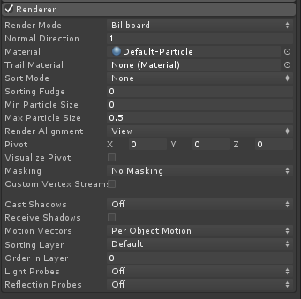
渲染模块（Renderer）
参数 | 作用
渲染模式 (Render Mode) | 选择下列粒子渲染模式之一。
广告牌 (Billboard) | 让粒子始终面向相机。
拉伸广告牌 (Stretched Billboard) | 使用下列参数拉伸粒子。
- 相机缩放 (Camera Scale) | 决定拉伸粒子时考虑进来的相机速度影响程度。
- 速度缩放 (Speed Scale) | 通过对比粒子速度来确定其长度。
- 长度缩放 (Length Scale) | 通过对比粒子宽度来确定其长度。
水平广告牌 (Horizontal Billboard) | 让粒子与 XZ 平面对齐。
垂直广告牌 (Vertical Billboard) | 面向相机时，让粒子与 Y 轴对齐。
网格 (Mesh) | 使用网格而非四边形渲染粒子。
- 网格 (Mesh) | 渲染粒子所用的网格引用。
法线方向 (Normal Direction) | 值 0 至 1，确定法线与相机所成角度 (0) 及偏离视图中心的角度 (1)。
材质 (Material) | 广告牌或网格粒子所用的材质。
排序模式 (Sort Mode) | 粒子绘制顺序可通过距离、最先生成或最晚生成来排列。
排序校正 (Sorting Fudge) | 使用该项影响绘制顺序。具有较小排序校正数值的粒子系统更可能放在最后绘制，因此显示在其他透明对象（包括其他粒子）前面。
投射阴影 (Cast Shadows) | 粒子是否会投射阴影？这由材质决定。
接受阴影 (Receive Shadows) | 粒子是否会接受阴影？这由材质决定。
最大粒子大小 (Max Particle Size) | 相对于视窗大小，设置最大大小。有效值：0-1。

